Slide 1
PEMETAAN – RELATIONAL - SQL

Slide 2
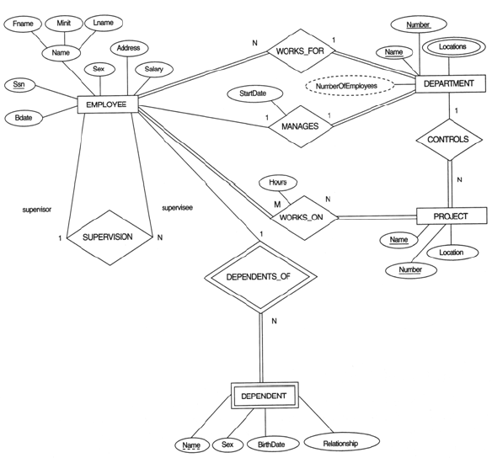

Slide 3
Pemetaan ER-D ke Skema Relasi
Step 1: Mapping of Regular Entity Types
Step 2: Mapping of Weak Entity Types
Step 3: Mapping of Binary 1:1 Relation Types
Step 4: Mapping of Binary 1:N Relationship Types
Step 5: Mapping of Binary M:N Relationship Types
Step 6: Mapping of Multivalued attributes
Step 7 : Mapping of EER

Slide 4
Step 1 : Mapping of Regular Entity Types
Buatlah skema relasi dari setiap Entity Kuat (regular enitity)
Masukkan semua simple attribut kedalam skema relasi tersebut
Jika ada attribut yang tipenya composite, maka masukkan semua simple attributnya dari attribut composite tersebut
Beri tanda attribut yang menjadi primary key
Contoh pada Database COMPANY, terdapat 3 entity kuat yaitu EMPLOYEE, DEPARTMENT, PROJECT

Slide 5
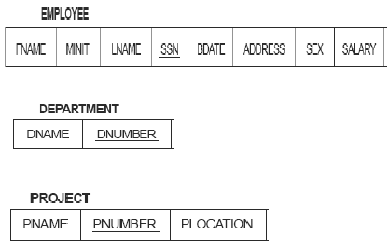
Step 1 : Mapping of Regular Entity Types

Slide 6
Step 2: Mapping of Weak Entity Types
Buatlah skema relasi dari entity lemah
Masukkan semua simple attribut ke dalam skema relasi tersebut
Masukkan primary key dari entity kuat yang berelasi dengan entity lemah (akan menjadi foreign key dalam skema relasi entity lemah)
Primary key skema relasi dari entity lemah adalah gabungan dari identifier (key dari entity lemah) dan foreign key.
Contoh pada Database Company adalah Entity DEPENDENT

Slide 7
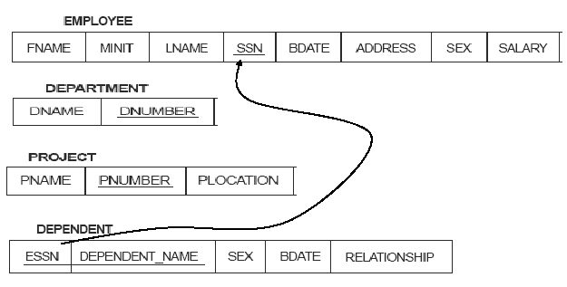
Step 2: Mapping of Weak Entity Types

Slide 8
Step 3: Mapping of Binary 1:1 Relation Types
Jika ada dua buah entity misalnya enitity S dan T berelasi dengan rasio kardinalitas 1:1, maka ada 2 kemungkinan:
1. Pendekatan Foreign Key : masukkan primary key entity yang jenis relasinya parsial sekaligus simple attribut didalam relasinya kedalam entity yang jenis relasinya total.
2. Menggabungkan menjadi satu skema relasi jika tipe relasinya sama-sama total. Dengan memasukkan semua simple attribut baik didalam entity maupun relasi.
Contoh untuk relasi 1:1 adalah EMPLOYEE menjadi Manager dari DEPARTMENT

Slide 9
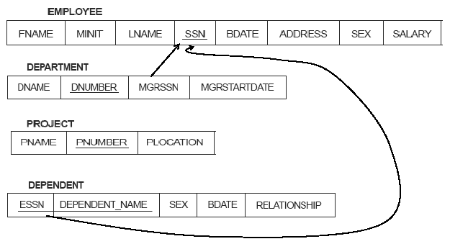
Step 3: Mapping of Binary 1:1 Relation Types

Slide 10
Step 4: Mapping of Binary 1:N Relationship
Jika ada dua buah entity S dan T dengan jenis relasi 1 : N maka masukkan primary key dari entity S ( yang berderajat 1) ke entity T (yang berderajat N).
Masukkan seluruh simple attribut yang berada dialam relasinya.
Contoh : Relasi 1:N antara lain adalah relasi WORKS FOR , CONTROLS dan SUPERVISION
Untuk WORKS_FOR,masukkan primary key DNUMBER dari DEPARTMENT sebagai foreign key dalam EMPLOYEE dan beri nama DNO.

Slide 11
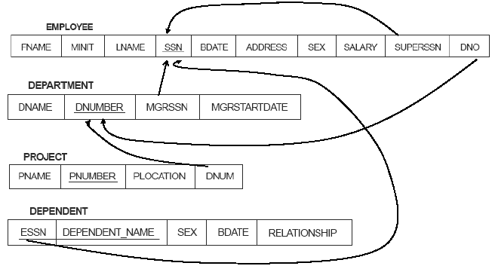
Step 4: Mapping of Binary 1:N Relationship

Slide 12
Step 5: Mapping of Binary M:N Relationship
Jika ada dua buah entity misalnya S dan T yang memiliki relasi M:N, maka buatlah skema relasi baru yang isinya adalah primary key dari S dan T serta semua simple attribut yang berada pada relasi tersebut.
Primary key dari skema yang baru tersebut adalah gabungan dari primary key kedua entity.
Contoh relasi WORKS_ON dari PROJECT dan EMPLOYEE akan menjadi skema baru bernama WORKS_ON yang isinya PNO dan ESSN. Attribute HOURS dalam WORKS_ON juga dimasukkan.
Primary key dari WORKS_ON adalah kombinasi dari foreign key attributes {ESSN, PNO}.

Slide 13
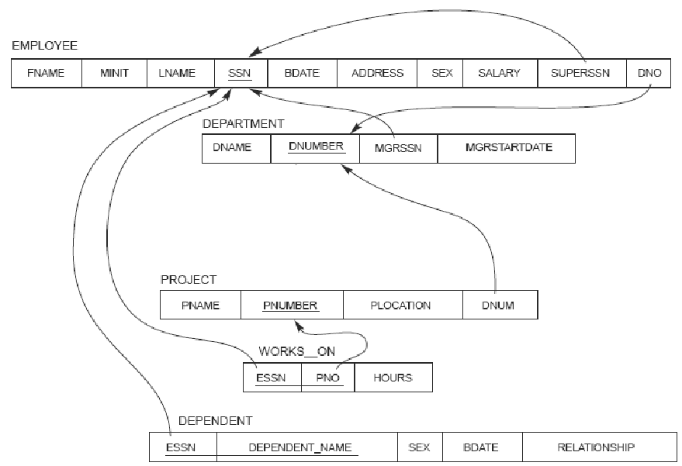
Step 5: Mapping of Binary M:N Relationship

Slide 14
Step 6: Mapping of Multivalued attributes
Jika sebuah entity S memiliki sebuah attribut yang jenisnya adalah multivalue attribut, maka buatlah skema relasi baru yang berisi attribut multivalue tersebut ditambah dengan primary key dari entitas S.
Jika attribut multivalue tersebut bersifat composite, maka yang dimasukkan dalam skema relasi adalah semua simple attribut dari composite.
Primary key dari skema relasi yang baru tersebut adalah gabungan dari foreign key dan attribut multivalue.
Contoh pada entity DEPARTMENT terdapat attribut Location yang bersifat multivalue.

Slide 15
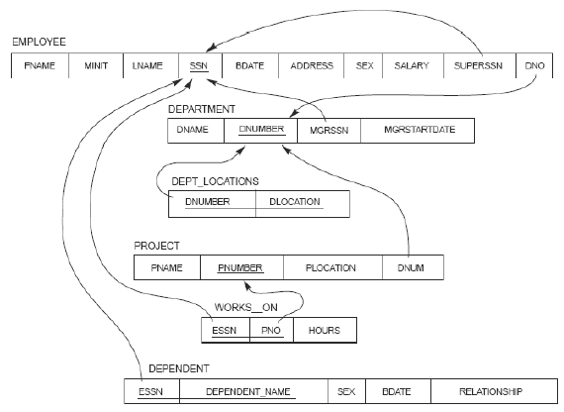
Step 6: Mapping of Multivalued attributes

Slide 16
Step 7 : Mapping of EER
Buat relasi terpisah untuk masing-masing supertipe dan subtipe
Berikan atribut-atribut yang umum (termasuk kunci primer) ke supertipe
Masukkan pembeda subtipe pada supertipe
Tambahkan kunci primer pada supertipe ke semua subtipe

Slide 17
Step 7 : Mapping of EER
Nama_Pegawai
Alamat
Nomor_Pegawai
PEGAWAI
Tgl_Mulai_Kerja
Tipe_Pegawai:
“H”
d
“K”
“T”
PEGAWAI HARIAN
PEGAWAI TETAP
PEGAWAI KONTRAK
Kompensasi
Upah_Harian
Gaji_Bulanan
Tunjangan
Nomor_Kontrak
Lama_Kontrak

Slide 18
Step 7 : Mapping of EER
Nomor_Pegawai
Nama_Pegawai
Alamat
Tgl_Mulai_Kerja
Tipe_Pegawai
PEGAWAI
Nomor_Pegawai
Upah_Harian
PEGAWAI HARIAN
Nomor_Pegawai
Gaji_Bulanan
Tunjangan
PEGAWAI TETAP
Nomor_Pegawai
Nomor_Kontrak
Lama_Kontrak
Kompensasi
PEGAWAI KONTRAK

Slide 19
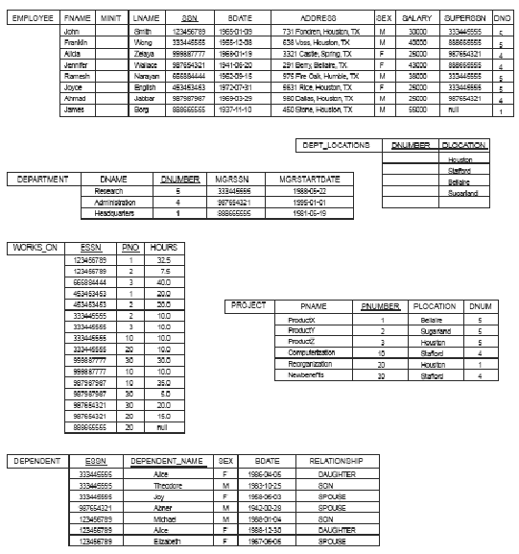
Database

Slide 20
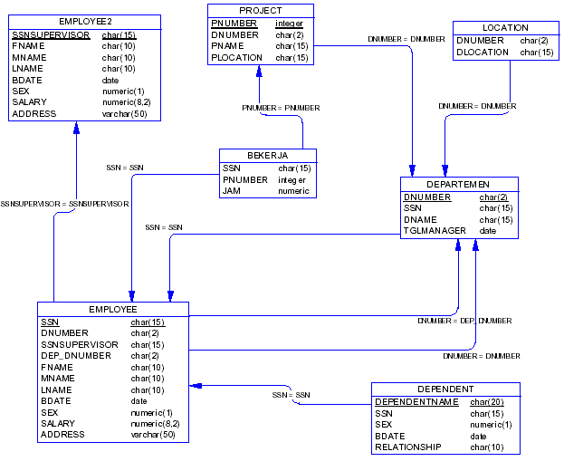
Relationship Diagram (Physical Model)

Slide 21
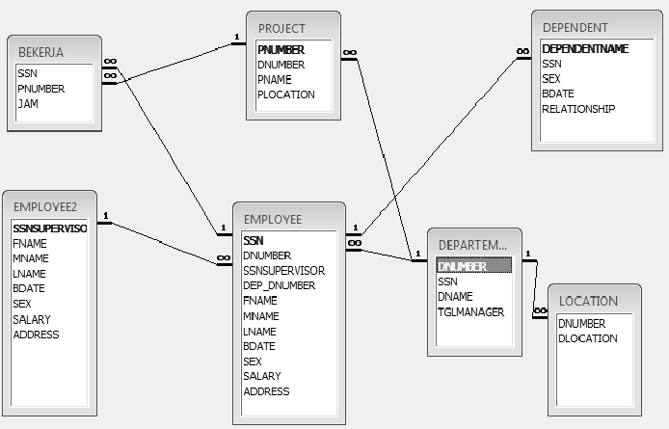
Relationship M.Access

Slide 22
TIPE-TIPE DATA DLM SQL
Numeric
Character-string
Bit-string (image)
Date
Time

Slide 23
Tipe Data NUMERIC
Bilangan- Bilangan integer : INTEGER (INT), SMALLINT
Bilangan- Bilangan real : FLOAT, REAL, DOUBLE PRECISION
Formatted number di deklarasi :
DECIMAL(i,j)atau (DEC(i,j) atau NUMERIC(i,j))
i → presisi (jml. Decimal digit)
j → scale (jml. Digit pecahan)

Slide 24
Tipe Data CHARACTER-STRING :
Fixed Length : CHAR(n) atau CHARACTER(n)
Varying Length : VARCHAR(n) atau CHAR VARYING(n) Atau CHARACTER VARYING(n)
n → jml. Maksimum dari CHARACTER
(default n = 1)

Slide 25
Tipe Data BIT-STRING :
Fixed Length : BIT(n) , n = jml bit
Varying Length : BIT VARYING(n) , n = jml bit maksimum
(default n = 1)

Slide 26
Tipe Data DATE & TIME :
DATE mempunyai 10 posisi dengan format untuk komponen YEAR-MONT-DAY : YYYY-MM-DD
TIME paling sedikit mempunyai 8 posisi untuk komponen HOUR-MINUTE-SECOND dengan format : HH-MM-SS
Detail mengenai manipulasi dari tipe data DATE & TIME dapat mengacu pada Reference Manual SQL yang di pakai.

Slide 27
Bahasa dalam SQL
Data Definition Language (DDL)
CREATE
ALTER
DROP
Data Manipulation Languange (DML)
SELECT
INSERT
UPDATE
DELETE

Slide 28
DATA DEFINITION LANGUAGE

Slide 29
Menyertakan Constraint
Constraint – constraint menjalankan aturan – aturan (rules)pada tingkat tabel.
Constraint – constraint mencegah penghapusan suatu tabel jika ada Ketergantungan – ketergantungan (dependencies).
Berikut ini adalah tipetipe Constraint yang valid :
NOT NULL
UNIQUE
PRIMARY KEY
FOREIGN KEY
cHECK

Slide 30
Contoh
CREATE TABLE EMPLOYEE
( FNAME VARCHAR(9) NOT NULL,
MINIT CHAR,
LNAME VARCHAR(15) NOT NULL,
SSN CHAR(9) NOT NULL,
BDATE DATE,
ADDRESS VARCHAR(30),
SEX CHAR,
SALARY DECIMAL(10,2),
SUPERSSN CHAR(9),
DNO INT NOT NULL DEFAULT 1,
CONSTRAINT EMPPK PRIMARY KEY (SSN)
)

Slide 31
DATA DEFINITION LANGUAGE
DROP :
DROP TABLE < table name >
ALTER
ALTER < table name > ADD < col.name > < col.type >

Slide 32
DATA MANIPULATION LANGUAGE
SELECT
SELECT [DISTINCT] < attribute list >
FROM ( < table name > { < alias > } | < joined table > )
{ , ( < table name > { < alias > } | < joined table > ) }
[ WHERE < condition >]
[ GROUP BY < grouping attributes >
[ HAVING < group selection condition > ] ]
[ ORDER BY < col.name > [ < order > ]{ , < col.name > [ < order > ] } ]
< attribute list > :: = ( * | ( < col.name > | < function >
( ( [ DISTINCT ] < col.name > | * ) ) )
{ , < col.name > | < function >
( ( [ DICTINCT ] < col.name > | * ) ) } ) )
< grouping attributes > : = < col.name > { , < col.name > }
< order > : = ( ASC | DESC )

Slide 33
DATA MANIPULATION LANGUAGE
INSERT
INSERT into <table_name|col1,col2,col3,..,coln>
VALUES (val_col1,val_col2,val_col3,…,val_coln)

Slide 34
DATA MANIPULATION LANGUAGE
UPDATE
UPDATE <table_name>
SET <col_name> = <value>
[WHERE] <condition>

Slide 35
DATA MANIPULATION LANGUAGE
DELETE
DELETE [from] <table_name>
[WHERE] <condition>

